Slide 1
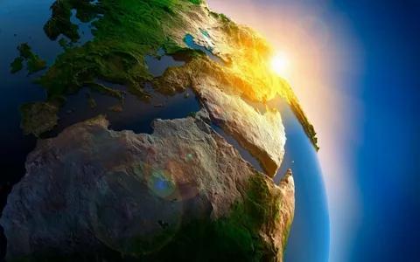
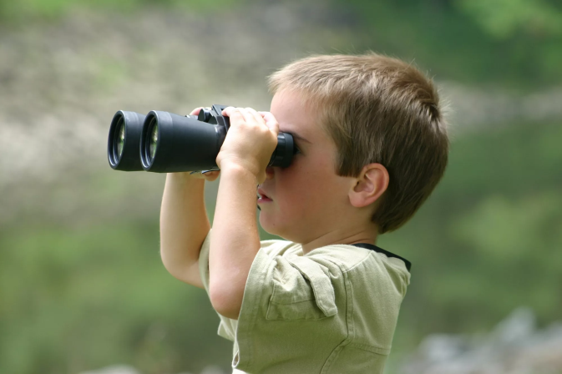
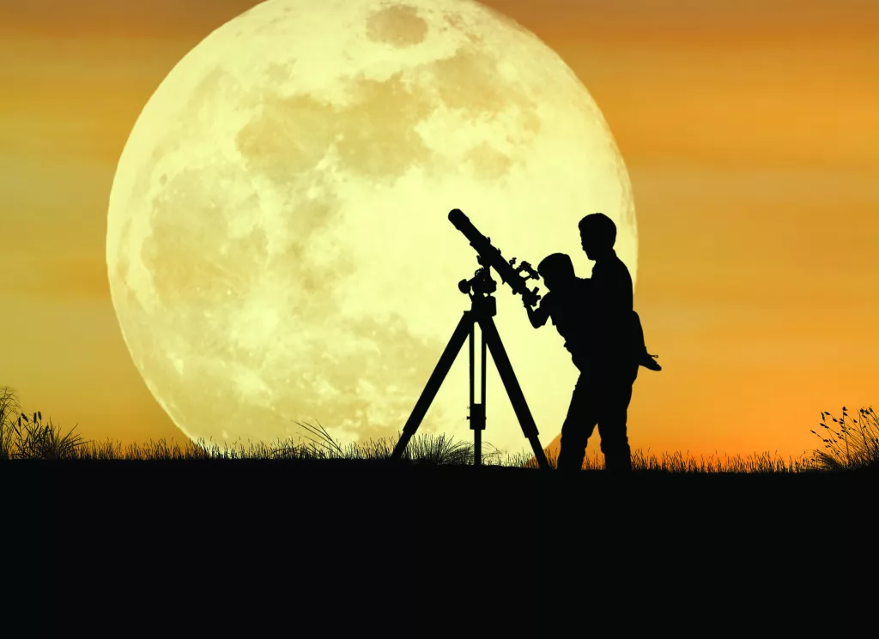
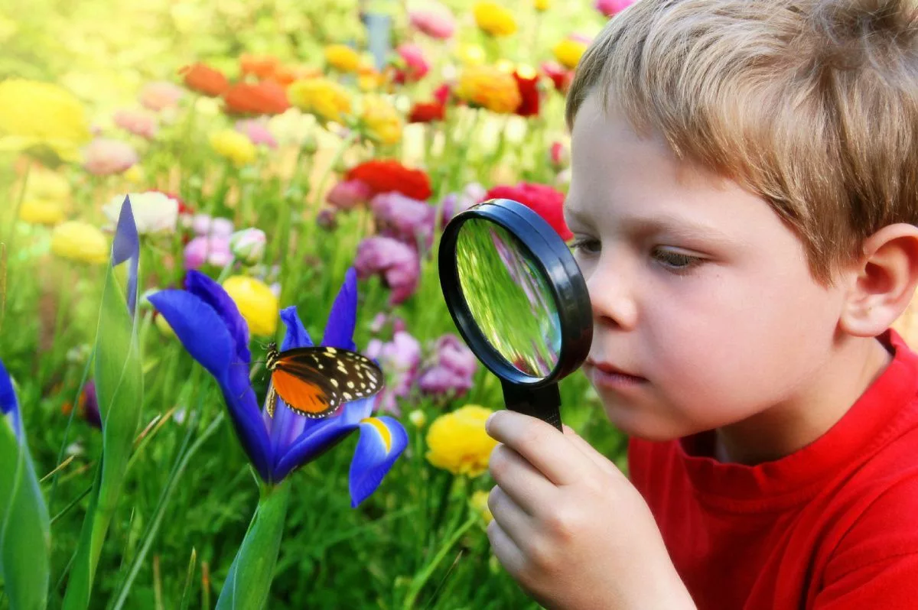
Методы изучения природы

Slide 2

Задачи урока
Познакомиться с основными методами изучения природы.
Развивать умение самостоятельно изучать природу при помощи различных методов.
Прививать любовь к природе.

Slide 3
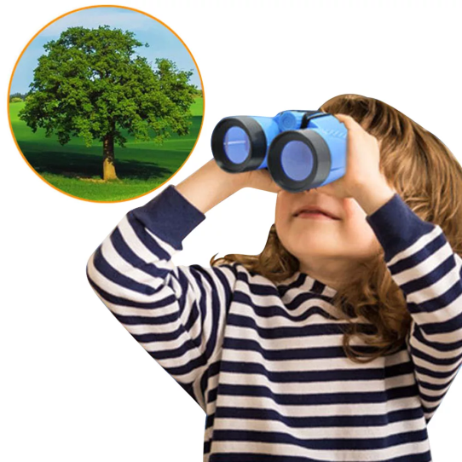
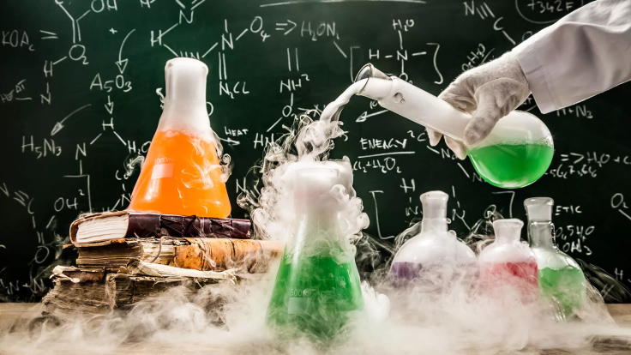
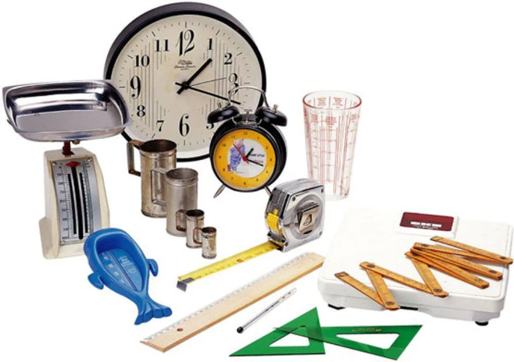
Методы изучения природы
Наблюдение Эксперимент Измерение

Slide 4
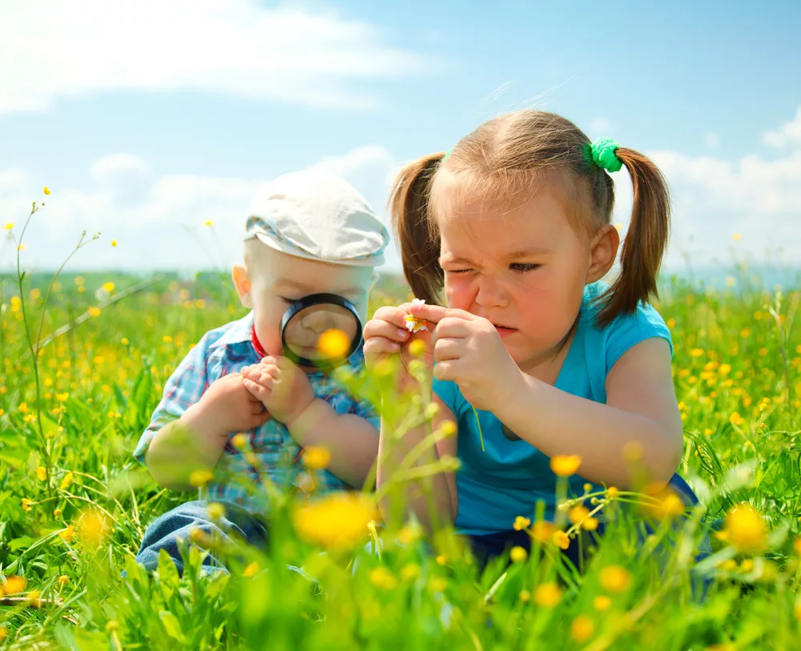
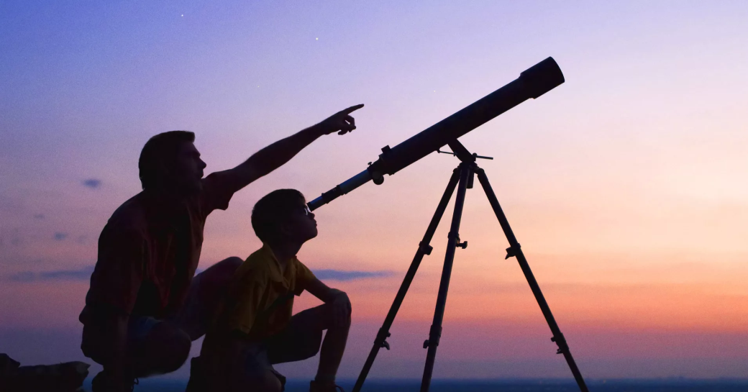
Наблюдение
метод, использующий целенаправленное восприятие исследователем того или иного процесса.

Slide 5

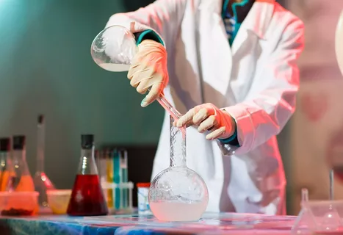
Эксперимент
метод познания, при помощи которого в контролируемых и управляемых условиях исследуются явления действительности

Slide 6

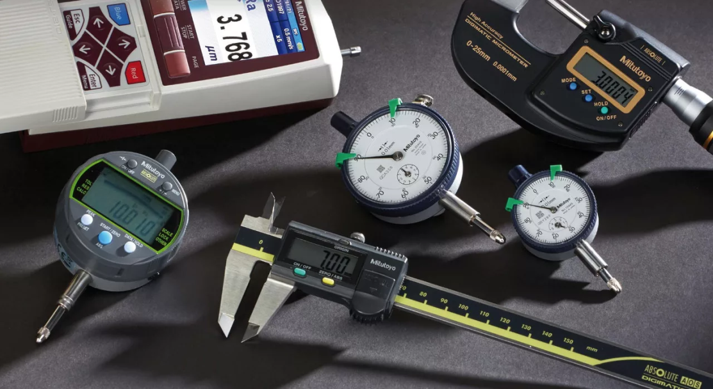
Измерение
это определение количественных значений тех или иных признаков изучаемого объекта или явления с помощью специальных технических устройств.

Slide 7
Домашнее задание
-изучить с.17-19 в учебнике;
-подготовить сообщение об одном
из методов изучения природы.

